Slide 1

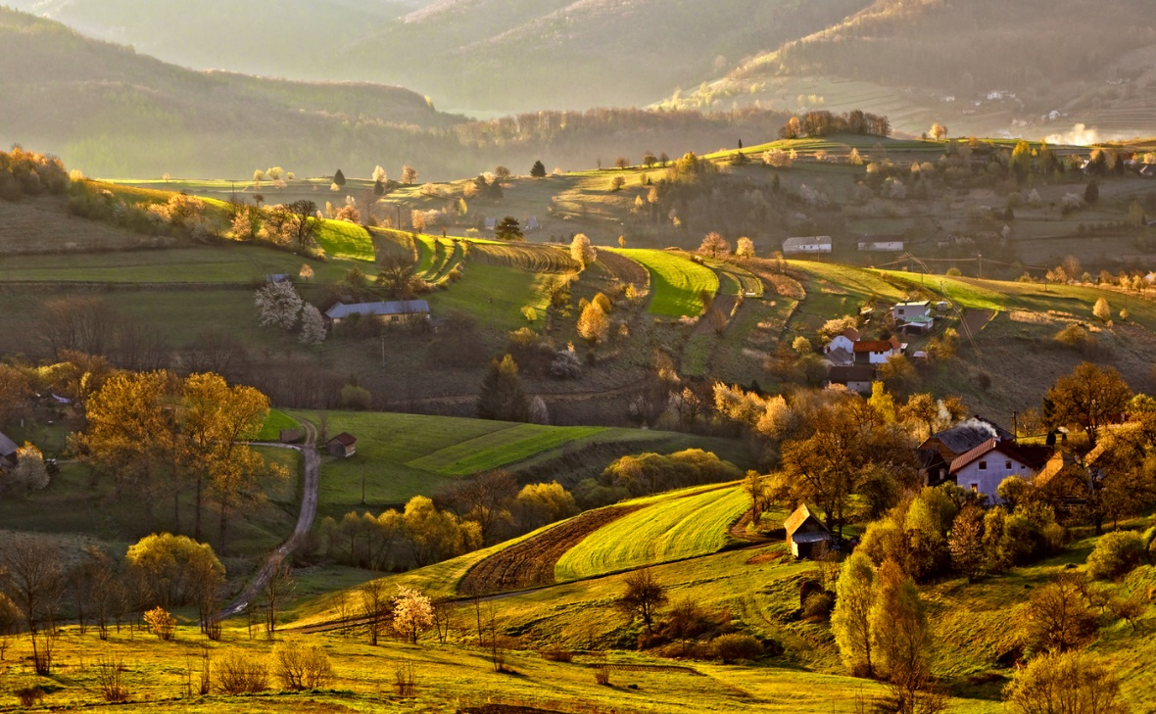
Dobrovoľnícke pobyty v zahraničí
XI. Fórum Vidieckeho parlamentu na Slovensku
23.10.2020
Online

Slide 2


A member of Mladiinfo International network
Mladiinfo Slovensko – Mlynská dolina, Bratislava
Mladiinfo Dolný Kubín – STREDCO Coworking na Obchodnej akadémii Radlinského 1725/55
Mladiinfo Ružomberok – neformálna skupina

Slide 3
Čo robíme?
Informujeme mládež o vzdelávacích možnostiach.
Koordinujeme medzinárodných dobrovoľníkov pre slovenské organizácie (pomoc s akreditáciou, náborom, hosťovaním, mentorovnaím,..).
Vysielame slovenských dobrovoľníkov do zahraničia.
Vzdelávame lokálnu mládež (Mladiinfo Ambassadors, Social Impact Award, cultural evenings, language clubs, ...).
Organizujeme medzinárodné projekty pre mládež a pracovníkov s mládežou.

Slide 4





Volunteering
Youth exchanges
Training courses
Capacity building
Strategic partnerships
Coordinating
Sending
Hosting
Mentoring and training for the NGOs
Ako to robíme?
Social Entrepreneurship
Awareness
Mentoring
Ideas-support
Youth empowerment
Activism in the regions
Training
Mentoring
Focus groups
Quality education
Unemployment
EU survey/ funding

Slide 5
Dobrovoľníctvo v zahraniční
Ako to funguje?
Skupinové aktivity (krátkodobé) 2 týždne – 2 mesiace
Individuálne aktivity (dlhodobé) 2 – 12 mesiacov
Len raz
Vek 18 – 30
Hľadanie podľa projektu
Hľadanie podľa organizácie
Vysielajúca ogranizácia
hosťujúca organizácia

Slide 6

Benefity
Zlepšenie jazykových zručností a naučenie sa nového jazyka
Spoznanie novej krajiny a kultúry
Zlepšenie sociálnych zručností: komunikácia, tímová práca, riešenie konfliktov, kritické myslenie a sebavyjadrenie
Stretnutie nových ľudí
Zábava a dobrodružstvo

Slide 7


Príklady aktivít
Kultúrne dedičstvo
Sociálna inklúzia
Integrácia migrantov
Vzdelávanie
Podpora lokálnej komunity

Slide 8
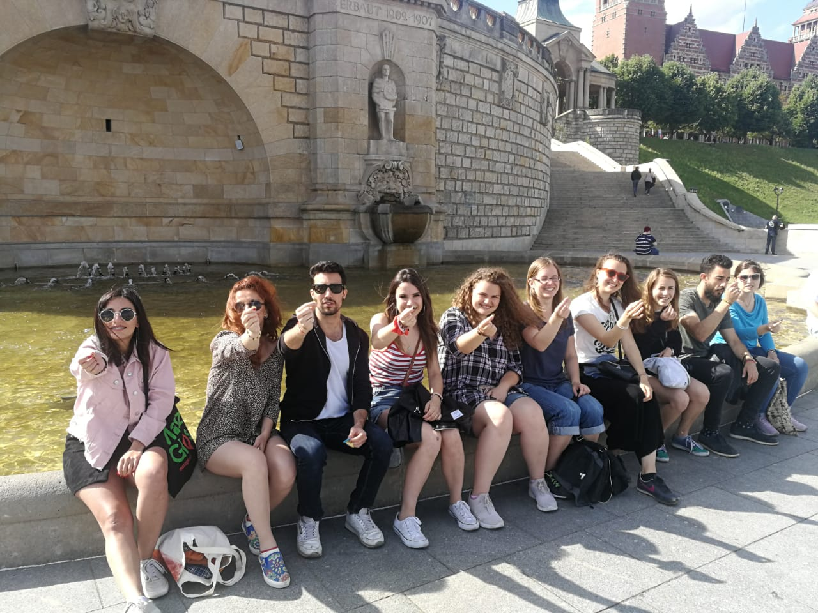
Moje skúsenosti

Slide 9
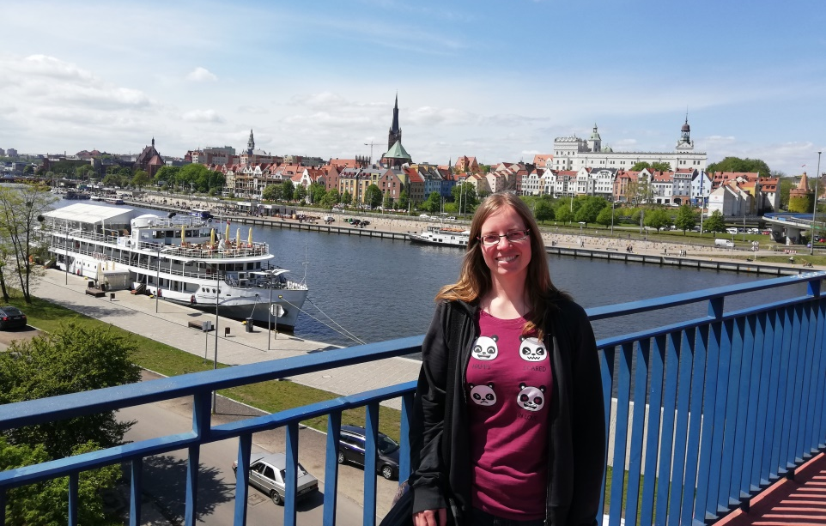
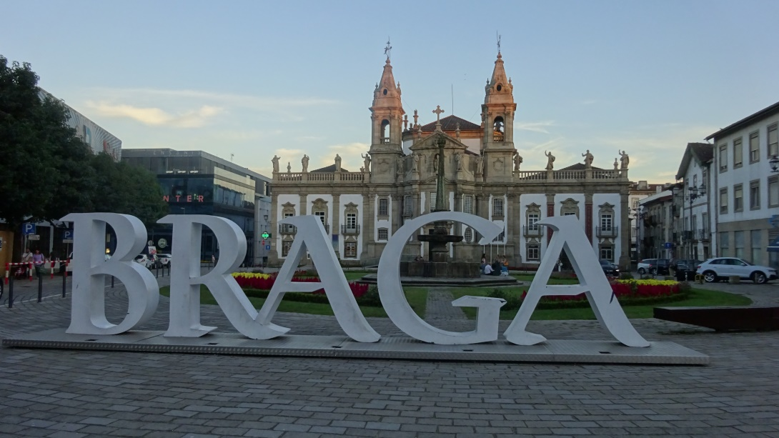
Moja EVS/ESC
Portugalsko , mesto Braga - 8 mesiacov
(marec – november 2018)
Poľsko, mesto Štetín – 7 mesiacov
(január – august 2019)

Slide 10

Org. ADOC
Braga, Portugalsko
čo sme mali robiť a čo
sme nerobili ☺
spoznávanie kultúry
„bezbariérová záhrada“
festival Braga Romana

Slide 11
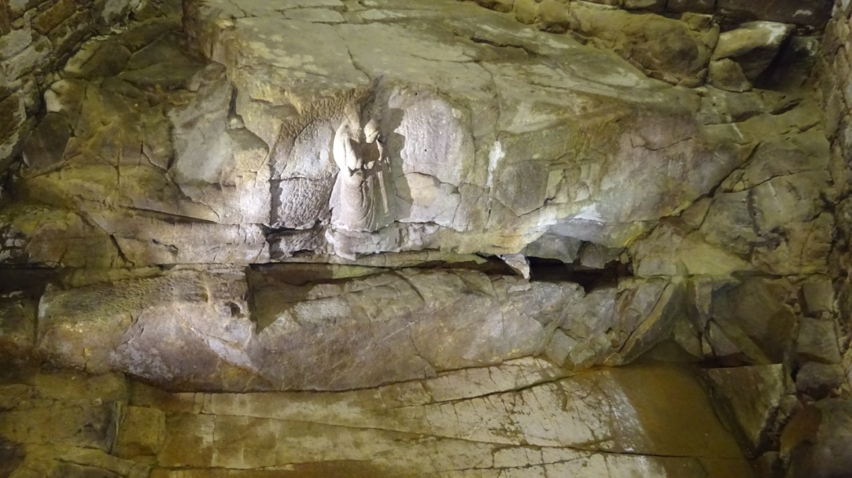
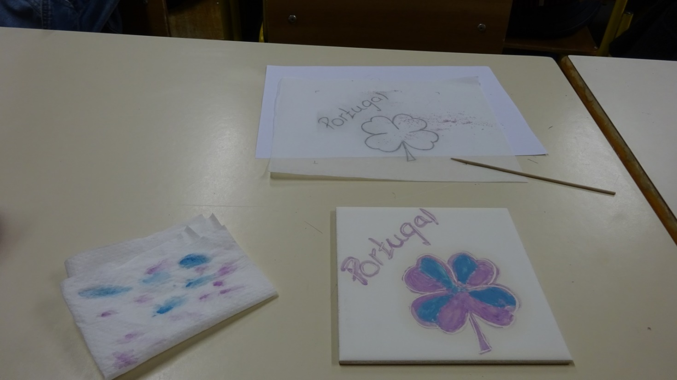
Spoznávanie kultúry

Slide 12
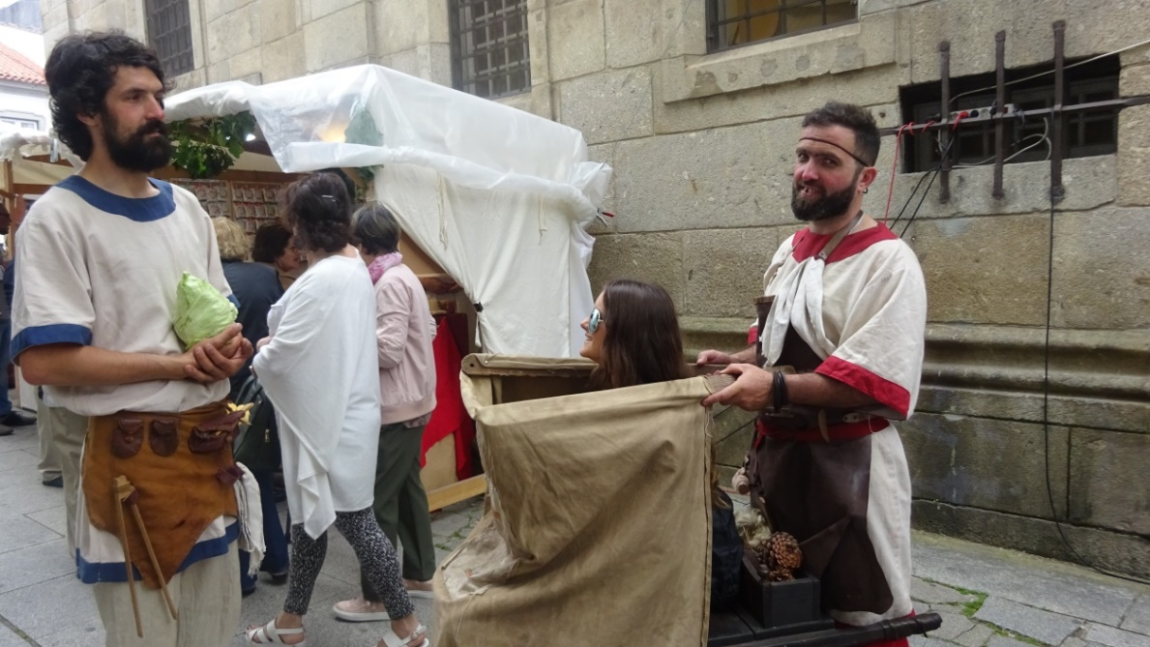
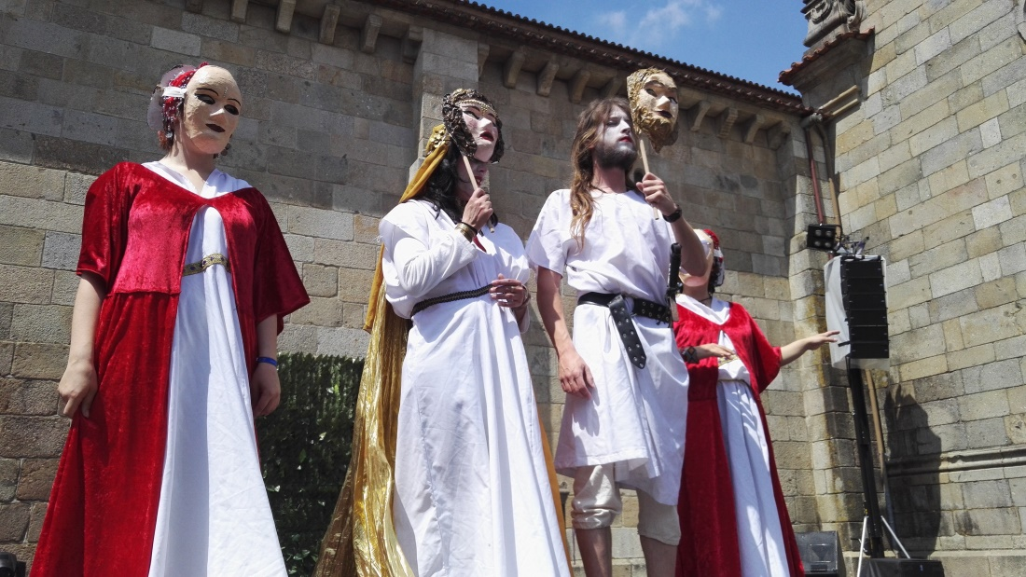
Fetival Braga Romana

Slide 13
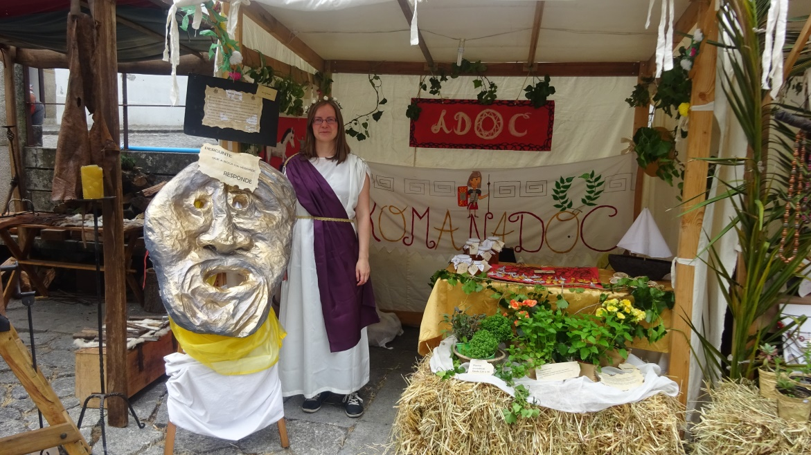
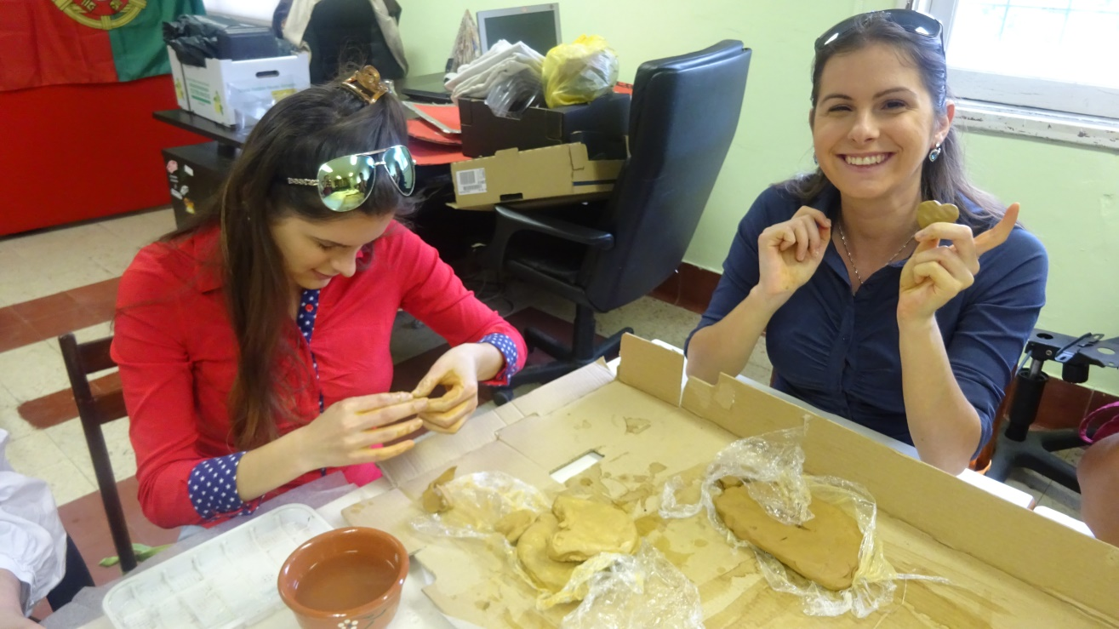
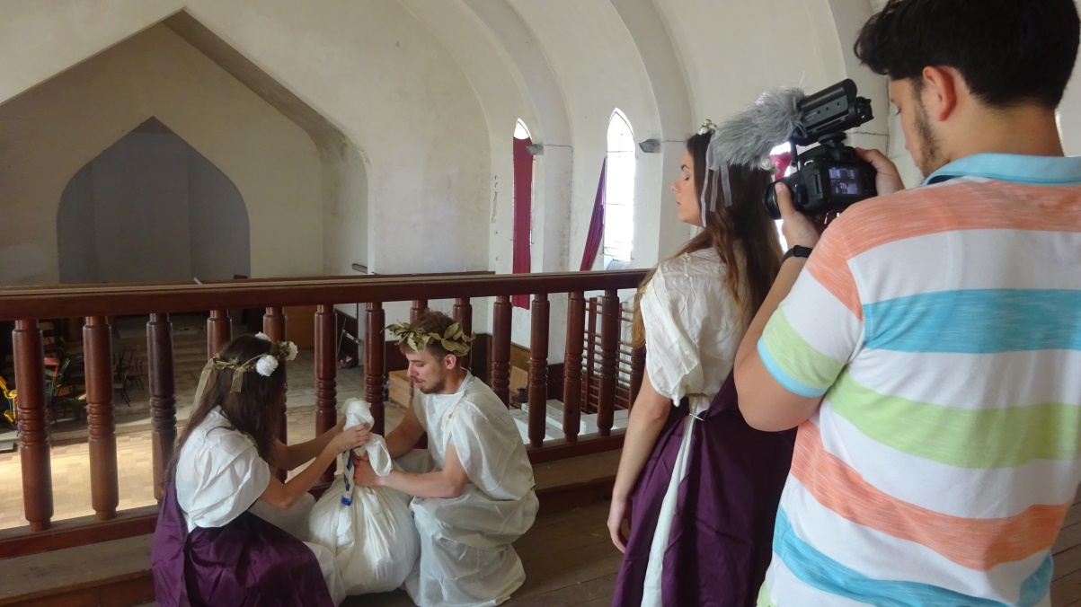

Slide 14
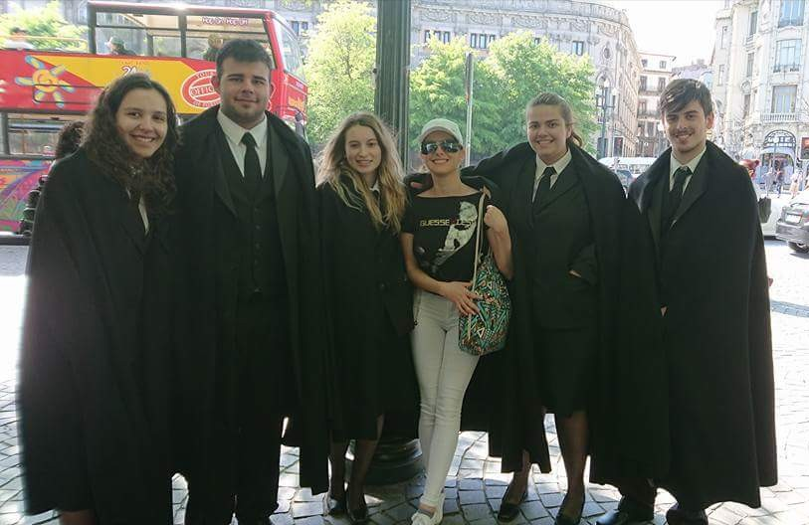
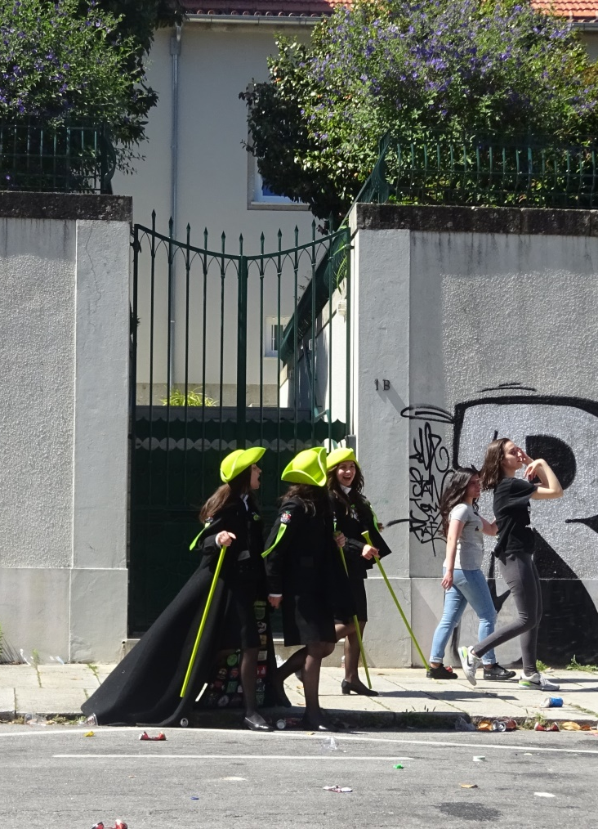
Život v krajine a cestovanie

Slide 15
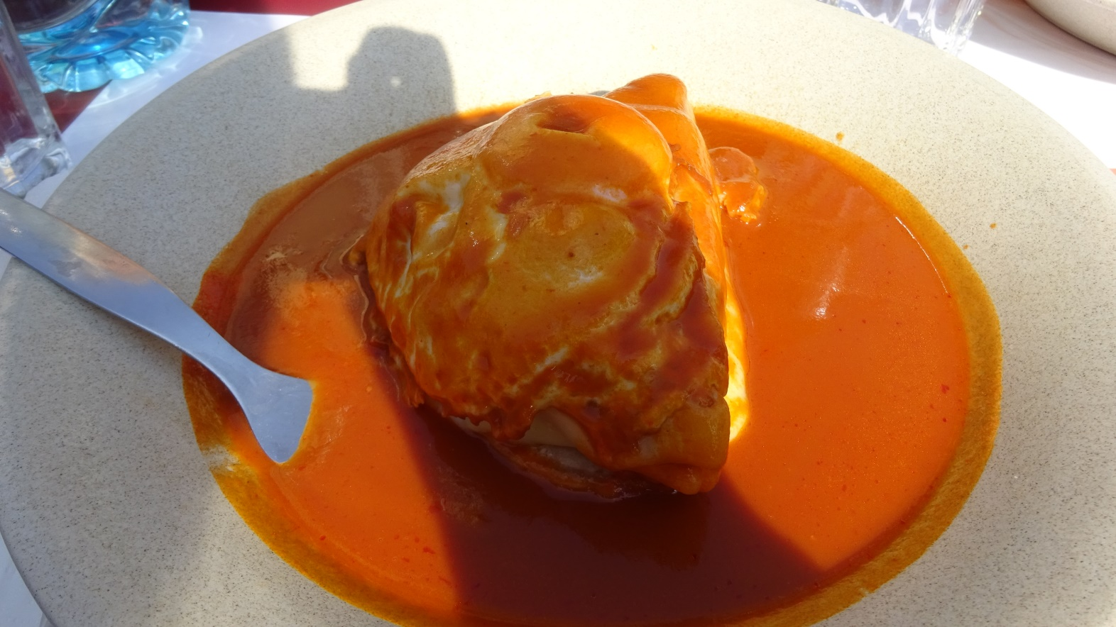
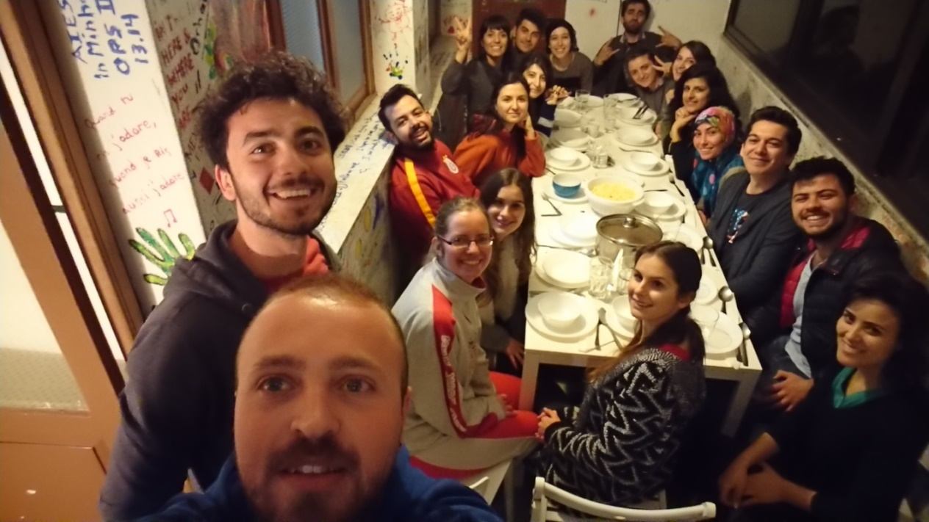

Slide 16
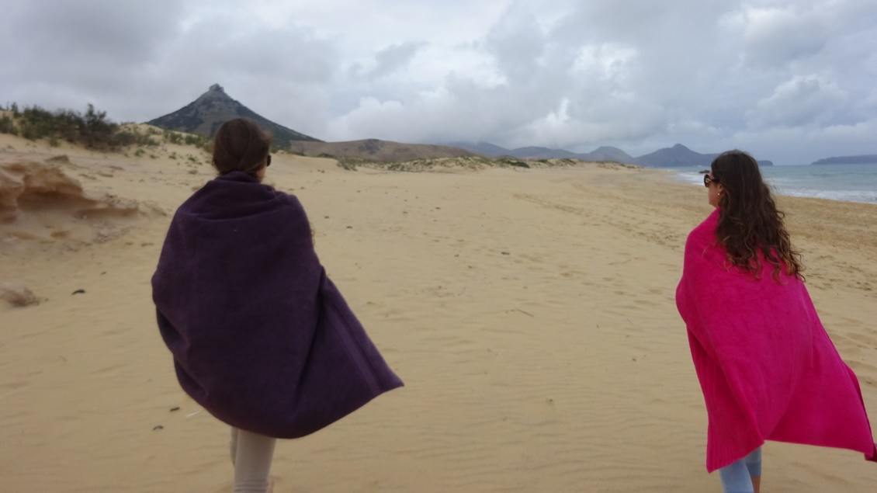
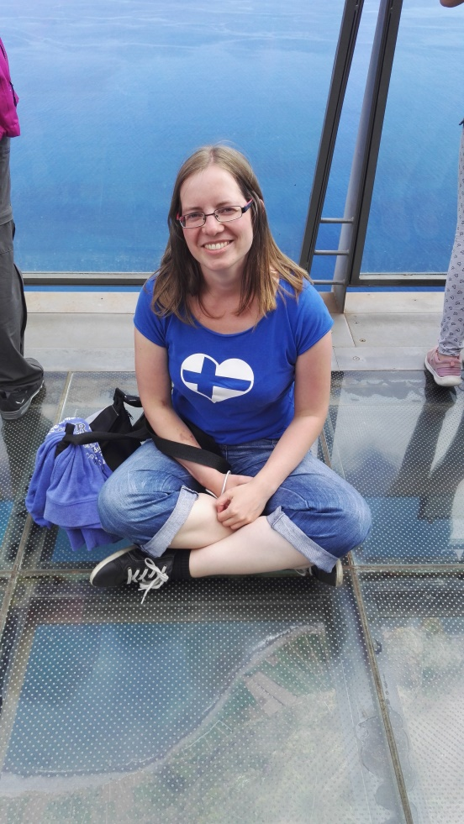
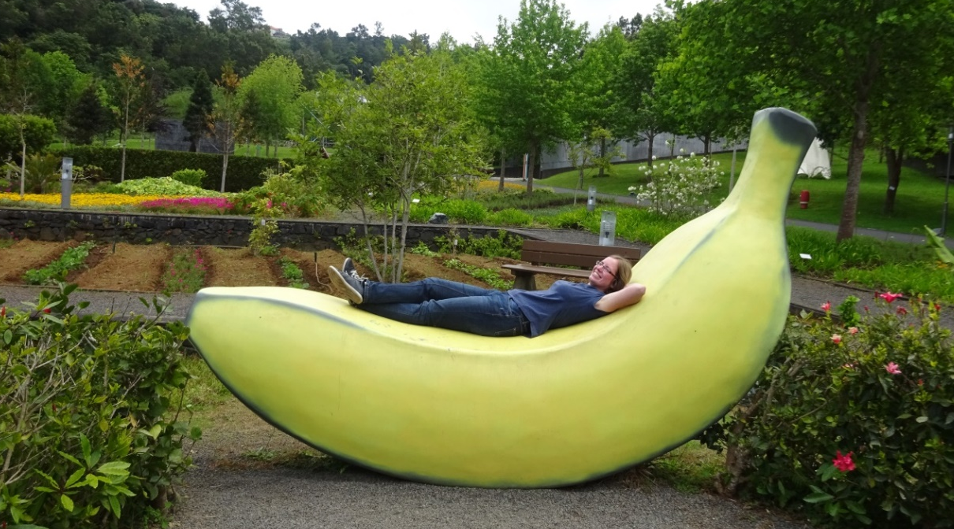

Slide 17
Org. Stowarzyszenie Polites
Szczecin (Štetín), Poľsko
Aktivity pre deti/tínedžerov
Šírenie informácií o dobrovoľníctve
Šírenie informácií o mojej krajine a kultúre
Workshopy na rôzne témy
Týždeň ľudských práv
Iné aktivity a projekty organizácie

Slide 18
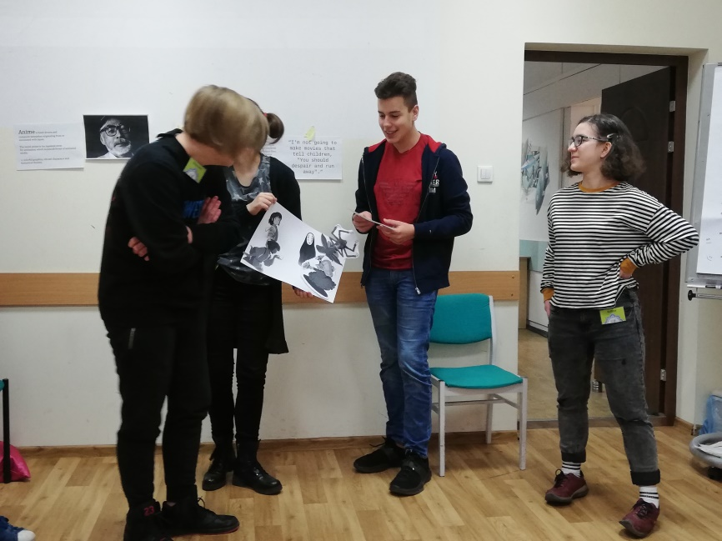
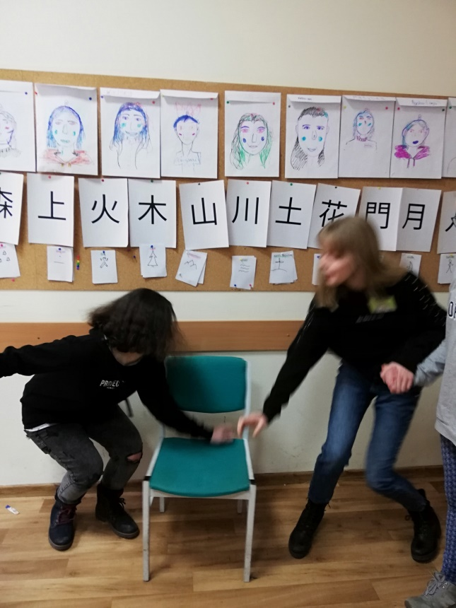
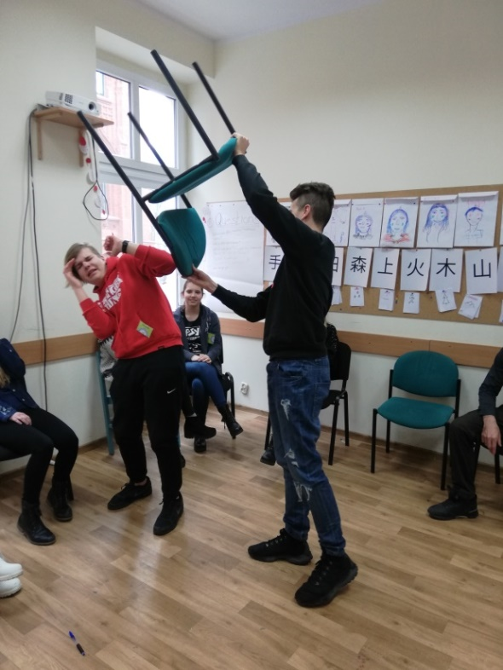
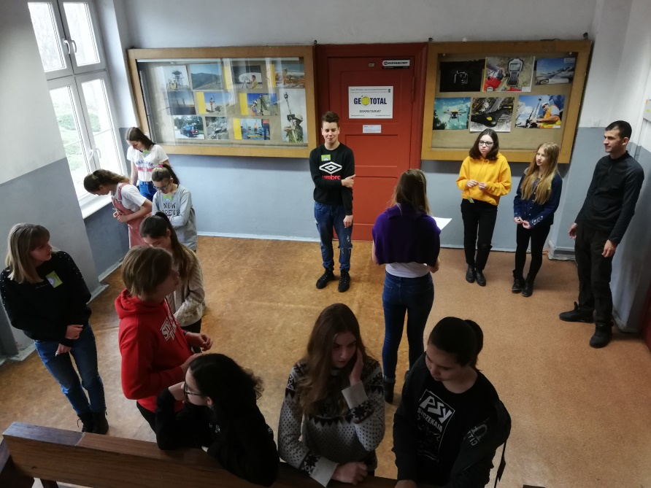
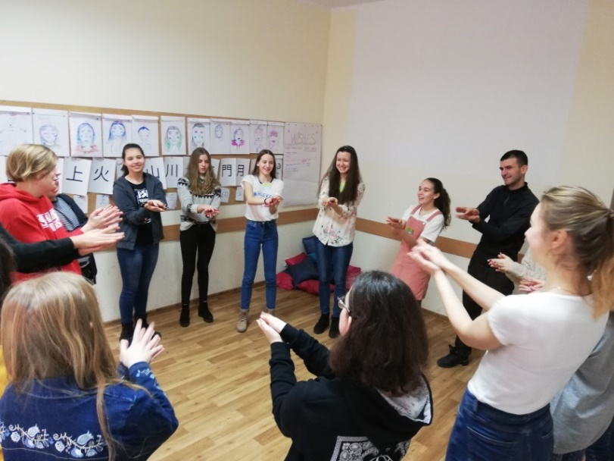
Zimné prázdniny

Slide 19
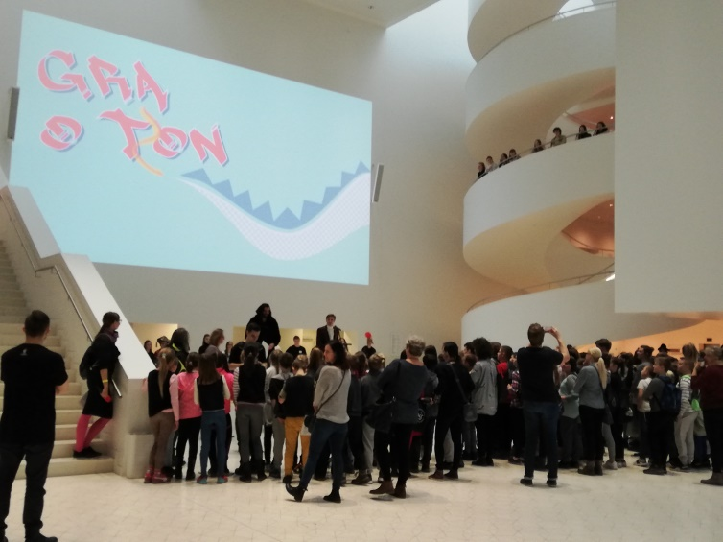
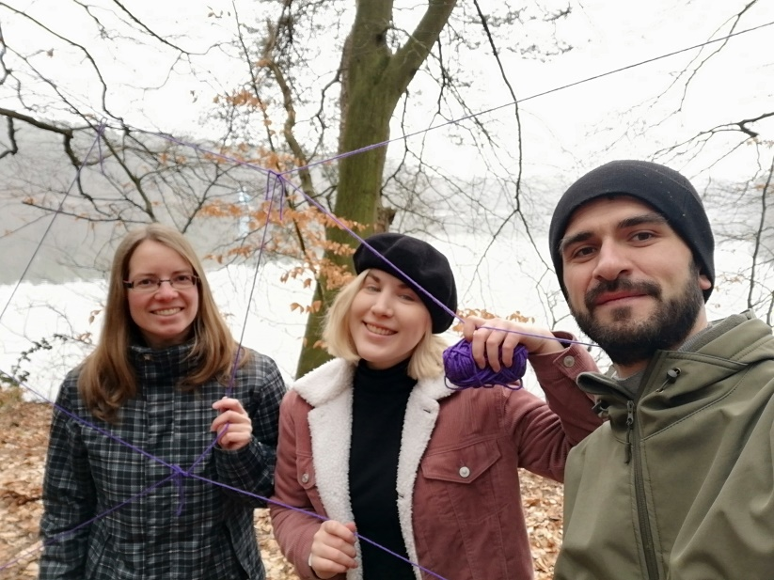
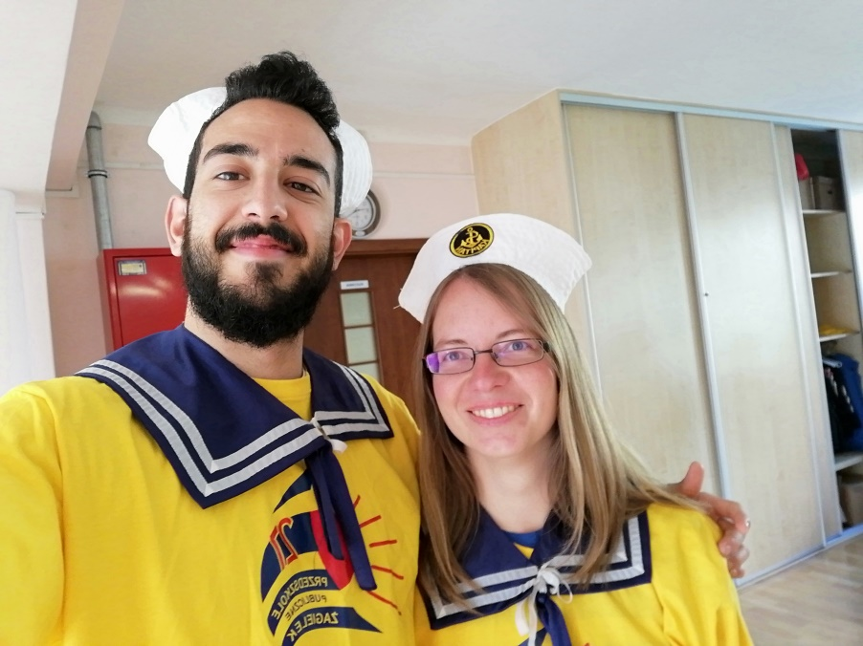
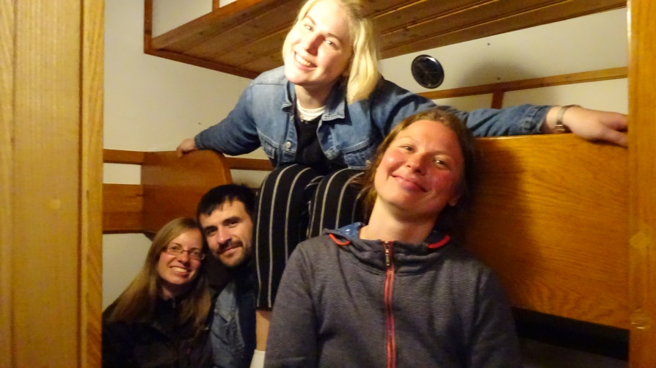
Iné aktivity

Slide 20
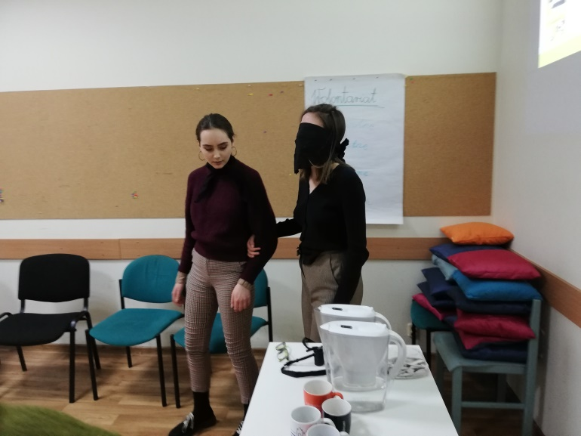
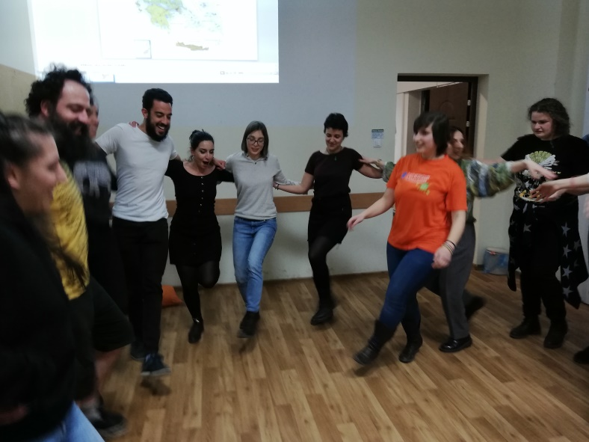
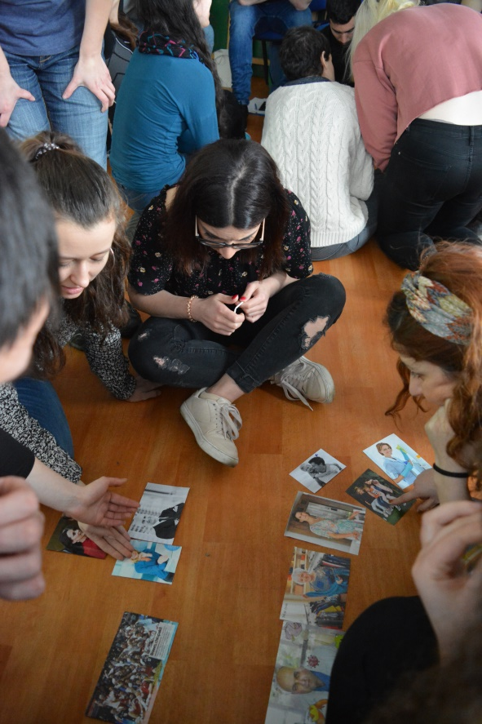
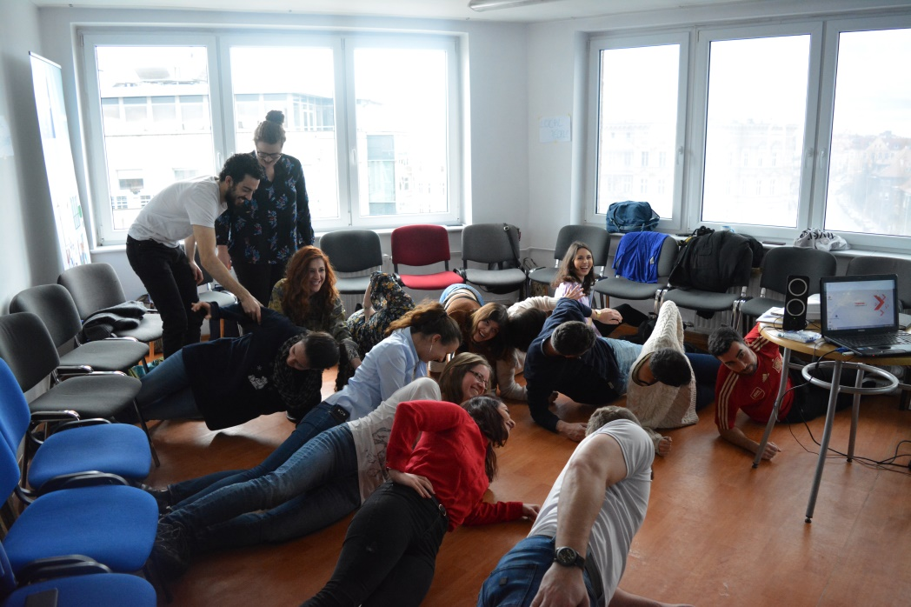

Slide 21
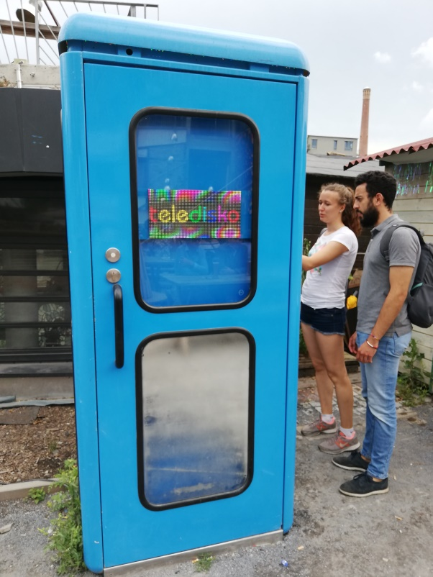
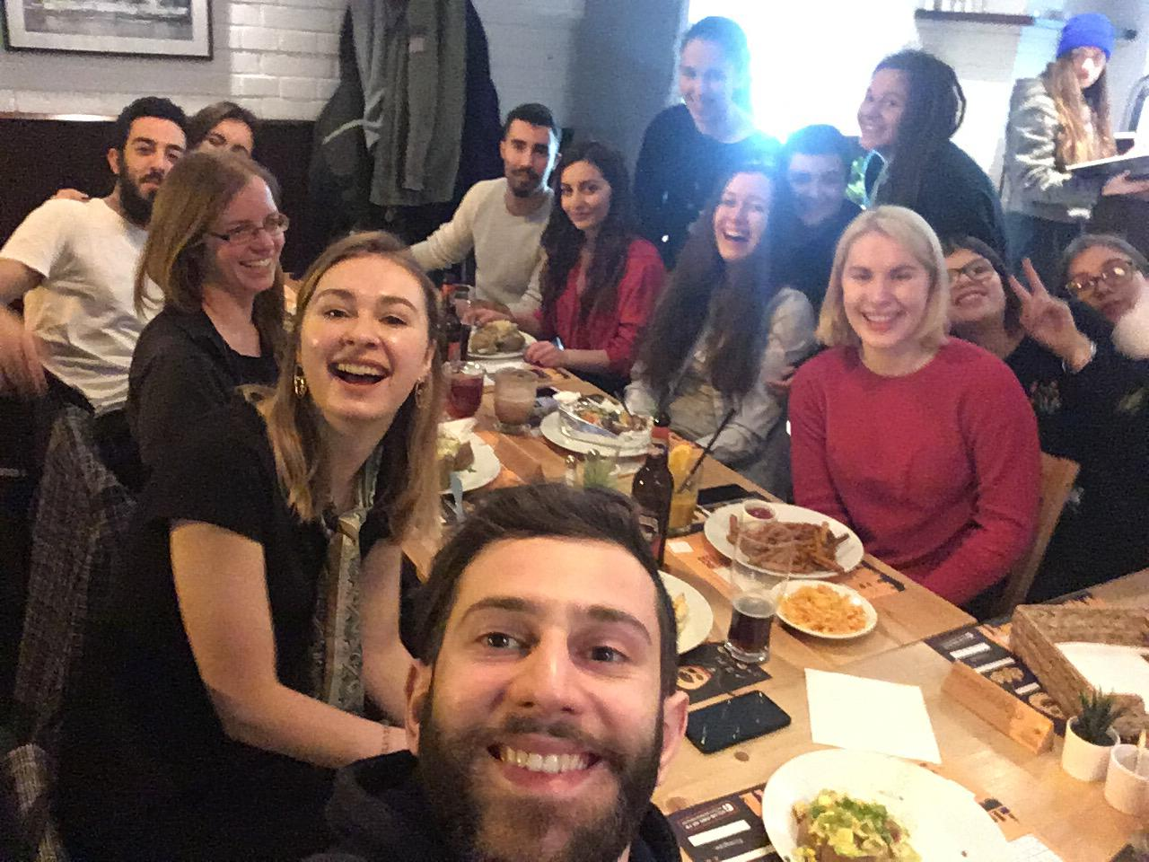
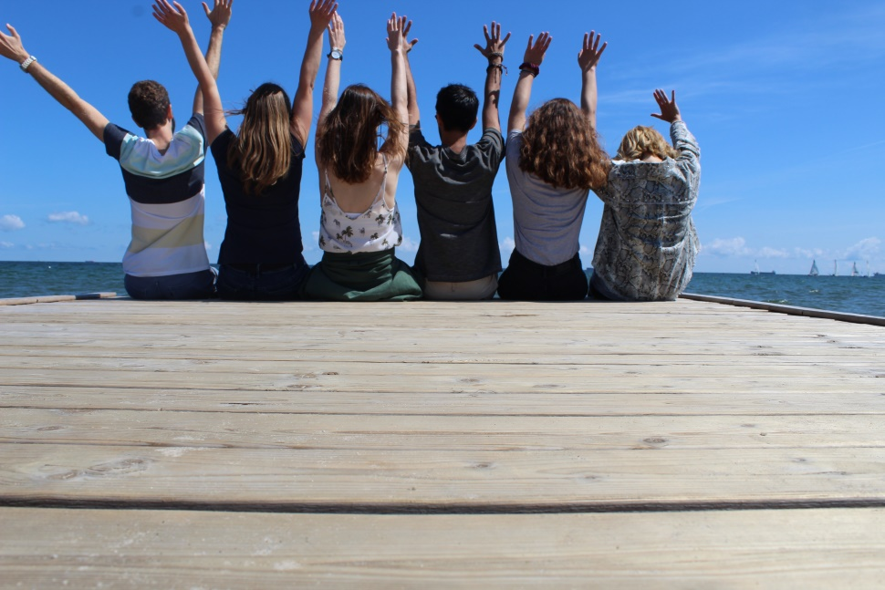
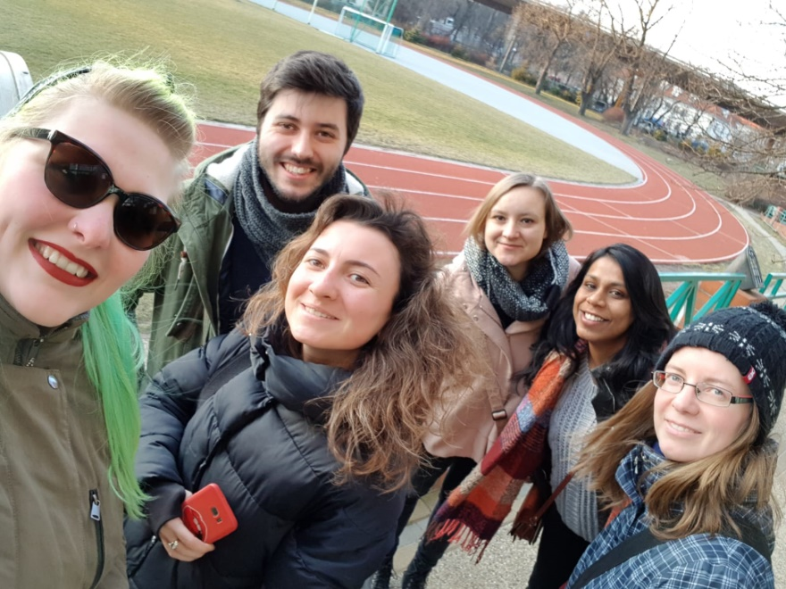
Nie je to len práca

Slide 22
Informácie
European solidarity corp (before European voluntery sevice): https://europa.eu/youth/solidarity_en
EU Aid Votunteers: https://ec.europa.eu/echo/what/humanitarian-aid/eu-aid-volunteers_en
Platforma dobrovoľníctva: http://www.dobrovolnictvo.sk/
Centrum dobrovoľníctva BB: http://www.centrumdobrovolnictva.sk/
Salto-youth: https://www.salto-youth.net/
Mladiinfo Slovensko: https://mladiinfo.sk/
FB a instagram: Mladiinfo Slovensko

Slide 23


